Slide 1

第5章 详细设计
软件工程

Slide 2
导入
详细设计的根本目标是：
确定应该怎样具体地实现所要求的系统。
经过这个阶段的设计工作，应该得出对目标系统的精确描述，从而在编码阶段可以把这个描述直接翻译成用某种程序设计语言书写的程序。
详细设计的目标不仅仅是逻辑上正确地实现每个模块的功能，更重要的是设计出的处理过程应该尽可能简明易懂。
Notes:
详细设计阶段的任务还不是具体地编写程序，而是要设计出程序的“蓝图”，以后程序员将根据这个蓝图写出实际的程序代码。因此，详细设计的结果基本上决定了最终的程序代码的质量。考虑程序代码的质量时必须注意，程序的“读者”有两个，那就是计算机和人。
在软件的生命周期中，设计测试方案、诊断程序错误、修改和改进程序等等都必须首先读懂程序。实际上对于长期使用的软件系统而言，人读程序的时间可能比写程序的时间还要长得多。因此，衡量程序的质量不仅要看它的逻辑是否正确，性能是否满足要求，更主要的是要看它是否容易阅读和理解。详细设计的目标不仅仅是逻辑上正确地实现每个模块的功能，更重要的是设计出的处理过程应该尽可能简明易懂。结构程序设计技术是实现上述目标的关键技术，因此是详细设计的逻辑基础。

Slide 3
导入
详细设计的基本任务：
为每个模块进行详细的算法设计
为模块内的数据结构进行设计
对数据库进行物理设计
其他设计，如：代码设计、输入／输出格式设计、人机对话设计
编写详细设计说明书
评审

Slide 4

提纲
结构程序设计
过程设计的工具
人机界面设计
面向数据结构的设计方法
程序复杂度衡量

Slide 5
5.1 结构程序设计
《愚公移山》成就了一位工程名家：愚公，其浓缩了项目组织者、团队经理、编程人员、技术分析师等众多角色的优秀素质。
太行、王屋二山，方七百里，高万仞。本在冀州之南，河阳之北。北山愚公者，年且九十，面山而居。惩山北之塞，出入之迂也，聚室而谋曰：“吾与汝毕力平险，指通豫南，达于汉阴，可乎？”杂然相许。其妻献疑曰：“以君之力，曾不能损魁父之丘，如太行王屋何？且焉置土石？”杂曰：“投诸渤海之尾，隐土之北。”遂率子孙荷担者三夫，扣石垦壤，箕畚运于渤海之尾。邻人京城氏之孀妻，有遗男，始龀，跳往助之。寒暑易节，始一反焉。河曲智叟笑而止之，曰：“甚矣，汝之不惠。以残年馀力，曾不能毁山之一毛，其如土石何？”北山愚公长息曰：“汝心之固，固不可彻，曾不若孀妻弱子。虽我之死，有子存焉；子又生孙，孙又生子；子又有子，子又有孙。子子孙孙，无穷匮也。而山不加增，何苦而不平？”河曲智叟亡以应。
操蛇之神闻之，惧其不已也，告之于帝。帝感其诚，命夸娥氏二子负二山，一厝朔东，一厝朔南。自此，冀之南，汉之阴，无陇断焉。
原始需求
项目沟通方式
项目目标
工程概况
团队组织
技术方案
外协
分支if
循环
编程素质
循环可行性

Slide 6
5.1 结构程序设计
编程实际上就是把一件事情交给计算机去做，你认为如何去做就用“程序语言”的形式描述给计算机。如果你原本就不明白如何去做，也不要期望计算机能够理解你想要做什么。
编程要务：把事情分析清楚，把事件的逻辑关系和依赖关系搞清楚，然后再去写代码实现。

Slide 7
5.1 结构程序设计
结构化程序，最早由 E . W . Di jkstra 在 60 年代中期提出。
经典定义：如果一个程序的代码块仅仅通过顺序、选择和循环这 3 种基本控制结构进行连接，而且每个代码块只有一个入口和一个出口，则称这个程序是结构化的。
比较全面的定义：结构程序设计是尽可能少用GOTO 语句的程序设计方法，最好仅仅在检测出错误时才使用 GOTO 语句，而且应该总是使用前向的 GOTO 语句。
Notes:
实际上用顺序结构和循环结构(又称DO-WHILE结构)完全可以实现选择结构(又称IF-THEN-ELSE结构)，因此，理论上最基本的控制结构只有两种。
Bohm和Jacopini的证明给结构程序设计技术奠定了理论基础。
1968年Dijkstra再次建议从一切高级语言中取消GO TO语句，只使用3种基本控制结构写程序。他的建议引起了激烈争论，经过讨论人们认识到，不是简单地去掉GO TO 语句的问题，而是要创立一种新的程序设计思想、方法和风格，以显著地提高软件生产率和降低软件维护代价。
1971年IBM公司在纽约时报信息库管理系统的设计中成功地使用了结构程序设计技术，随后在美国宇航局空间实验室飞行模拟系统的设计中，结构程序设计技术再次获得圆满成功。这两个系统都相当庞大，前者包含83 000行高级语言源程序，后者包含40万行源程序，而且在设计过程中用户需求又曾有过很多改变，然而两个系统的开发工作都按时并且高质量地完成了。这表明，软件生产率比以前提高了一倍，结构程序设计技术成功地经受了实践的检验。
1972年IBM公司的Mills进一步提出，程序应该只有一个入口和一个出口，从而补充了结构程序设计的规则。
上述经典定义过于狭隘了，结构程序设计本质上并不是无GO TO语句的编程方法，而是一种使程序代码容易阅读、容易理解的编程方法。在多数情况下，无GO TO语句的代码确实是容易阅读、容易理解的代码，但是，在某些情况下，为了达到容易阅读和容易理解的目的，反而需要使用GO TO语句。因此，下述的结构程序设计的定义可能更全面一些：

Slide 8
5.1 结构程序设计
主要原则：
使用语言中的顺序、选择、重复等有限的基本控制结构表示程序逻辑。
选用的控制结构只准许有一个入口和一个出口。
复杂结构应该用基本控制结构进行组合嵌套来实现。
严格控制 GOTO 语句，仅在下列情形才可使用：
用一个非结构化的程序设计语言去实现一个结构化的构造。
在某种可以改善而不是损害程序可读性的情况下。

Slide 9
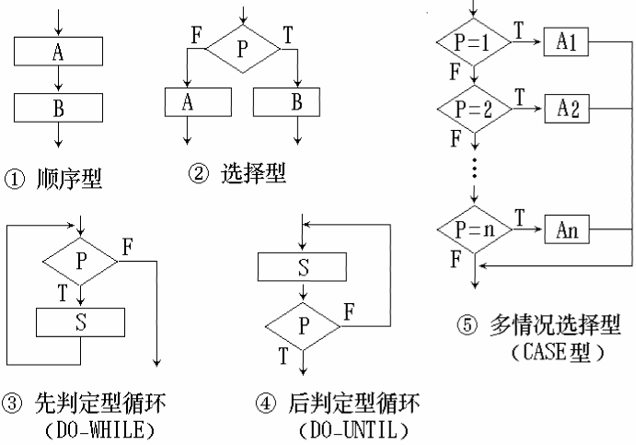
5.1 结构程序设计
Notes:
五种基本的结构化控制结构（程序流程图表示 )

Slide 10
5.1 结构程序设计
三种结构程序设计
经典的结构程序设计
仅用顺序、IF-THEN-ELSE分支、DO-WHILE循环
扩展的结构程序设计
增加DO-CASE分支、DO-UNTIL循环
修正的结构程序设计
再增加BREAK

Slide 11
提纲
结构程序设计
过程设计的工具
人机界面设计
面向数据结构的设计方法
程序复杂度衡量

Slide 12
5.2 人机界面设计
人的因素
人机界面风格
设计过程
设计问题
设计指南

Slide 13
5.2.1 人的因素
人的因素主要包括:
人对感知过程的认识
用户的技能和行为方式
用户所要求完成的整个任务以及用户对人机界面部分的特殊要求

Slide 14
（1）人对感知过程的认识
人通过感觉器官认识客观世界，因此设计用户界面时要充分考虑人的视觉、触觉、听觉的作用。
人机界面是在可视介质上实现的,如正文、图形、图表等。人们根据显示内容的体积、形状、颜色等种种表征来解释所获取的可视信息。因此，字体、大小、位置、颜色、形状等都会直接影响信息提取的难易程度。很好地表示可视信息是设计友好界面的关键。
Notes:
用户从界面提取到的信息需要存入人的记忆中，供以后回忆和使用。在设计人机界面时不能要求用户记住复杂的操作顺序。
大多数人遇到问题时不进行形式的演绎和归纳推理，而是使用一组启发式策略，这组策略是以往对类似问题的处理中逐渐获得的。因此，设计人机界面时应便于用户积累有关交互工作的经验，同时要注意启发式策略的一致性，不宜受特殊交互的影响。如，undo、exit等有统一的含义、位置和表示。

Slide 15
（2）用户的技能和行为方式
用户本身的技能、个性上的差异、行为方式的不同，都可能对人机界面造成影响。不同类型的人对同一界面的评价也不同。
终端用户的技能直接影响他们从人机界面上获取信息的能力，影响交互过程中对系统作出反应的能力，以及使用启发式策略与系统和谐地交互的能力
应根据用户的特点设计人机界面

Slide 16
（2）用户的技能和行为方式
用户分类：
外行型：不熟悉计算机操作，对系统很少或毫无认识
初学型：对计算机有一些经验，对新系统不熟悉，需要相当多的支持
熟练型：对系统有丰富的使用经验，能熟练操作，但不了解系统的内部结构，不能纠正意外错误，不能扩充系统的能力
专家型：了解系统内部的结构，有系统工作机制的专门知识，具有维护和修改系统的能力，希望为他们提供具备修改和扩充系统能力的复杂界面

Slide 17
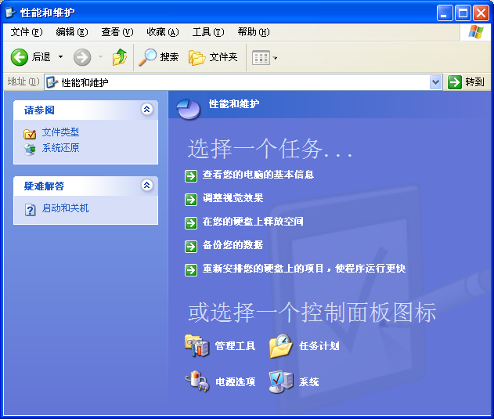
例：Windows控制面板的向导功能适合不太熟练的用户

Slide 18
（3）人体测量学对设计的影响
人具有多样性，人机界面设计必须符合使用该系统的用户的特点。
人的多样性包括：身体能力的多样性，工作环境的多样性，认知能力的多样性，个性的多样性和文化的多样性。

Slide 19
（3）人体测量学对设计的影响
不同的用户在使用软件系统时所处的环境也不同，而工作环境对于用户的使用也有很大的影响。不适合的环境会增加系统的出错概率，降低用户的工作效率。
不同用户的认知能力差异很大。对人机界面设计者来说，对用户的认知能力的理解非常重要。设计人机界面必须考虑到不同用户的认知能力，控制系统的复杂度和学习开销。

Slide 20
（3）人体测量学对设计的影响
个性差异体现在很多方面。例如男性和女性个性差异就是一种基本的个性差异。在开发游戏软件方面，需要考虑到用户的个性特点。这方面并没有统一的标准和测量方法，但越来越多的实践表明，对于不同个性的用户调查其使用习惯进行设计是必要的。
文化差异体现在民族、语言等用户文化背景的差异，不同地区的设计者对于其他地区的文化缺少了解。为了解决文化差异，需要将软件系统国际化和本地化，人机界面也必须支持国际化和本地化设计。

Slide 21
主要的可测的人性因素
1.用户时间：在系统面向的使用者集合中，选择一些具有代表性的典型用户，统计其使用系统完成一系列特定任务所需要使用的时间。
2. 基准时间：统计系统正确完成基准任务需要的时间。
3.基准出错率：在系统面向的使用者集合中，选择一些具有代表性的典型用户，统计其在完成基准任务时所犯的错误情况。
4.任务出错率：在系统面向的使用者集合中，选择一些具有代表性的典型用户，统计其使用系统完成一系列特定任务时所犯的错误情况。

Slide 22
主要的可测的人性因素
5. 学习能力：在系统面向的使用者集合中，选择一些具有代表性的典型用户，统计其学习使用系统的时间。
6. 记忆能力：在系统面向的使用者集合中，选择一些具有代表性的典型用户，统计其在使用系统后的记忆保持时间。
7. 主观看法：在系统面向的使用者集合中，选择一些具有代表性的典型用户，统计其使用系统后的主观满意情况。
Notes:
以上几种可测量的人性因素并不是每种都能在设计中保持在最佳状态，在设计时，必须根据实际情况进行取舍。
如果要维持比较低的出错率，那么系统的效率可能就要变差；如果要保证系统的效率，那么用户的学习时间就要增加，记忆时间也会减少。
在进行人机界面设计时，就要针对系统的用户集合和任务集合对设计目标进行论证或折衷。

Slide 23
5.2 人机界面设计
人的因素
人机界面风格
设计过程
设计问题
设计指南

Slide 24
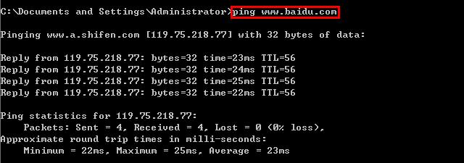
5.2.2 人机界面风格
第一代：命令和询问方式的界面
正文形式的通信，通过用户命令和用户对系统询问的响应来完成。
用户容易出错，界面不友善，难以学习。

Slide 25
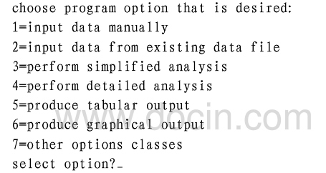
5.2.2 人机界面风格
第二代：简单的菜单式界面
与第一代界面相比不易出错，但使用起来乏味，逐层进行不能一步到位。

Slide 26
5.2.2 人机界面风格
第三代：窗口、图标、菜单、指示器四位一体的界面
能同时显示不同种类的信息，可在多个工作环境（窗口）中切换，窗口使用户能自如地执行许多通信型和认知型任务
通过下拉式菜单可方便地执行控制型和对话型任务
引入图标、下拉式菜单、按钮和滚动杆技术，可大大减少键盘输入，提高交互效率

Slide 27
5.2 人机界面设计
人的因素
人机界面风格
设计过程
设计问题
设计指南

Slide 28
5.2.3 设计过程
人机界面的设计过程是迭代的，包括四个不同的框架活动
用户、任务和环境分析及建模
界面设计
界面构造
界面确认
界面确认
用户、任务和环境分析
实现
界面设计

Slide 29
5.2.3 设计过程
设计人员首先分析将与系统交互的用户的特点。记录下技能级别、业务理解以及对新系统的一般感悟，并定义不同的用户类别。对每一个用户类别，进行需求诱导。软件工程师试图去理解每类用户的系统感觉。
一旦定义好一般需求，将进行更详细的任务分析。标识、描述和精化那些用户为了达到系统目标而执行的任务。

Slide 30
5.2.3 设计过程
用户环境分析关注系统物理工作环境。通常问这样一些问题：
界面将物理地位于何处？
用户是否坐着、站着或完成其他和该界面无关的任务？
界面硬件是否适应空间、光线或噪音的约束？
是否需要考虑特殊的由环境因素驱动的人的因素？

Slide 31
5.2.3 设计过程
界面设计的目标是定义一组界面对象和动作（以及它们的屏幕表示）。设计完成后，软件工程师根据设计方案，使用实现工具完成界面的构造。
界面确认关注：
界面正确地实现每个用户任务的程度、适应所有任务变更的能力以及达到所有一般用户需求的能力；
界面容易使用和学习的程度；
用户接受界面作为它们工作中有用工具的程度。

Slide 32
人机界面设计中涉及的模型
软件工程师创建的设计模型（design model）：整个系统设计模型包括对软件的数据结构、体系结构、界面和过程的表示。界面设计往往是设计模型的附带结果。
人机工程师创建的用户模型（user model）：用户模型描述系统终端用户的特点。设计前，应对用户分类，了解用户的特点，包括年龄、性别、实际能力（physical abilities）、教育、文化和种族背景、动机、目的以及个性。

Slide 33
终端用户在脑海里对界面产生的映象，称为用户的模型（user´s model）或系统感觉（system perception）：系统感觉是终端用户主观想象的系统映象，它描述了期望的系统能提供的操作，其描述的精确程度依赖于终端用户对软件的熟悉程度。
系统实现者创建的系统映象（system image）：系统映象包括基于计算机的系统的外在表示（界面的观感）和用来描述系统语法和语义的支撑信息（书、手册、录像带、帮助文件）。如果系统映象和系统感觉是一致的，用户就会对软件感到很舒服，使用起来就很有效。

Slide 34
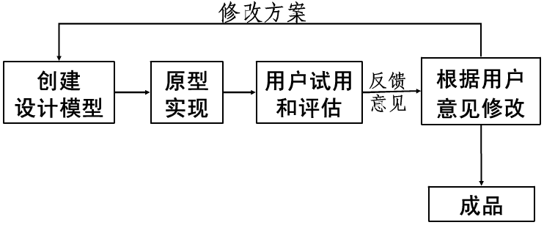
5.2.3 设计过程

Slide 35
5.2 人机界面设计
人的因素
人机界面风格
设计过程
设计问题
设计指南

Slide 36
5.2.4 设计问题
四大问题
系统响应时间
用户帮助设施
出错信息处理
命令交互

Slide 37
（1）系统响应时间
系统响应时间指从用户完成某个控制动作到软件给出预期的响应之间的这段时间。
有两个重要属性：
长度：响应时间的长短；
易变性：响应时间相对于平均响应时间的偏差。

Slide 38
（2）用户帮助设施
大多数现代软件都提供联机帮助设施，这使得用户无须离开用户界面就可以解决自己的问题。
常见的帮助设施可分为集成的和附加的两类：
集成的帮助设施从一开始就设计在软件里面，对用户工作内容是敏感的，用户可以从与刚刚完成的操作有关的主题中选择一个请求帮助。显然，这可以缩短用户获得帮助的时间，增加界面的友好性。
附加的帮助设施是在系统建成后再添加到软件中的，在多数情况下实际上是一种查询能力有限的联机用户手册。
集成的帮助设施优于附加的帮助设施。

Slide 39
（2）用户帮助设施
具体设计帮助信息时，应该解决以下问题：
在用户与系统交互期间，是否在任何时候都能获得关于系统任何功能的帮助信息？（全部或部分）
用户怎样请求帮助？（帮助菜单、功能键、 Help 命令）
怎样显示帮助信息？（独立窗口、某个参考文档、屏幕固定位置显示简短提示）
用户怎样返回正常的交互方式？（返回按钮、功能键）
怎样组织帮助信息 ? （通过关键字访问、层次结构、超文本结构）

Slide 40
（3） 出错信息处理
出错信息或警告信息，是出现问题时交互系统给出的“坏消息”。处理不妥当，将向用户提供无用的甚至误导的信息，反而增加用户的挫折感。
应具有的属性：
是用户可以理解的术语描述问题
应该提高有助于从错误中恢复的建设性意见
信息应该指出错误可能导致哪些负面后果（如破坏数据文件）等
信息应该伴随视觉听觉上的提示，如警告声等
信息不能带有指责色彩

Slide 41
（4） 命令交互
多数情况，用户应该既可以从菜单中选择命令，也可以通过键盘输入命令。
提供命令交互应考虑的问题：
是否每个菜单选项都有对应的命令？
采用何种命令形式？（控制序列，如 ctrl ＋ … ；功能键；键入命令）
学习和记忆命令的难度多大？忘了怎么办？
用户是否可以定制或缩写命令？

Slide 42
5.2 人机界面设计
人的因素
人机界面风格
设计过程
设计问题
设计指南

Slide 43
5.2.5 设计指南
一般交互指南
信息显示指南
数据输入指南

Slide 44
（1）一般交互界面设计指南
基本设计指南
保持一致性；
提供有意义的反馈和帮助信息；
执行较大破坏性动作之前要求用户确认；
允许犯错误，允许中断或撤销绝大多数操作；
减少两次操作之间必须记忆的信息量；
提高对话、移动和思考的效率；
按功能对动作分类，并据此设计屏幕布局；
用简单动词或短语作为命令名。

Slide 45
（1）一般交互界面设计指南
交互界面的基本类型
菜单界面
按显示形象分类：正文菜单、图标菜单、正文图标混合菜单。
按屏幕位置和操作风格分类：固定、浮动、下拉式、嵌入式。
对话
对话形式：必须回答式、无需回答式、警告式
对话实现方式：标准对话、定做式对话
其他
图像
窗口

Slide 46
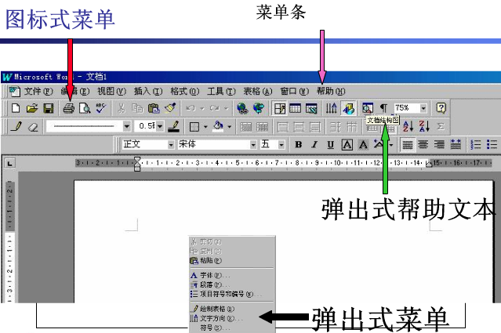

Slide 47
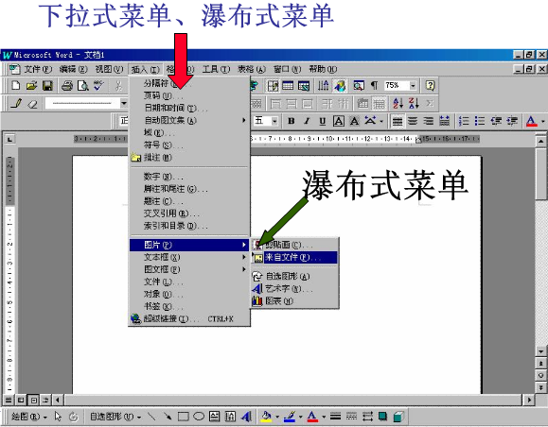

Slide 48
（2）信息显示界面设计指南
界面显示的基本元素
数据
字符
图形
音视频

Slide 49
（2）信息显示界面设计指南
基本设计指南
只显示与当前工作内容有关的信息
不要用数据淹没用户，应该用便于用户迅速吸取信息的方式来表示数据
使用一致的标记、标准的缩写和可预知的颜色
允许用户保持可视化的语境
使用大小写、缩进和文本分组以帮助理解
使用窗口分隔不同类型的信息
使用模拟方式表示信息
高效率的使用显示屏
Notes:
(1) 只显示与当前工作内容有关的信息。用户在获得有关系统的特定功能的信息时，不必看到与之无关的数据、菜单和图形。
(2) 不要用数据淹没用户，应该用便于用户迅速吸取信息的方式来表示数据。例如，可以用图形或图表来取代庞大的表格。
(3) 使用一致的标记、标准的缩写和可预知的颜色。显示的含义应该非常明确，用户无须参照其他信息源就能理解。
(4) 允许用户保持可视化的语境。如果对所显示的图形进行缩放，原始的图像应该一直显示着(以缩小的形式放在显示屏的一角)，以使用户知道当前看到的图像部分在原图中所处的相对位置。
(5) 产生有意义的出错信息(参见6.2.1节)。
(6) 使用大小写、缩进和文本分组以帮助理解。人机界面显示的信息大部分是文字，文字的布局和形式对用户从中提取信息的难易程度有很大影响。

Slide 50
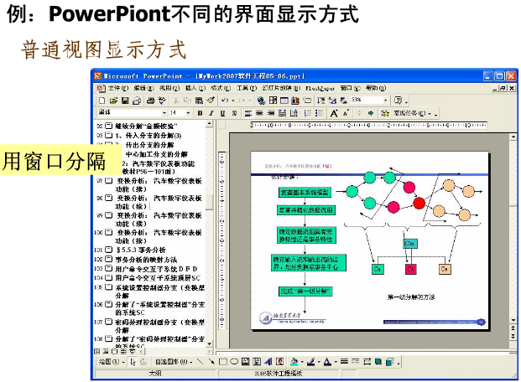

Slide 51
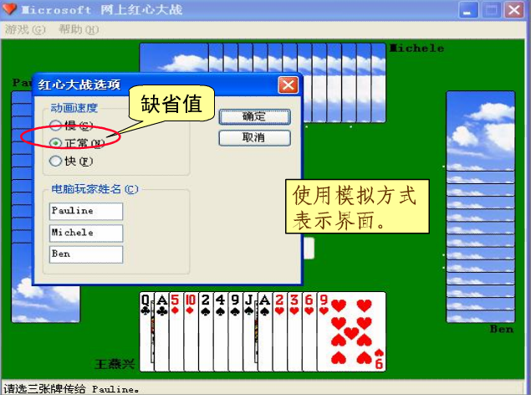

Slide 52
（3）数据输入界面设计指南
基本设计指南
尽量减少用户输入的动作
保持信息显示和数据输入的一致性
允许用户自定义输入，如键盘输入或鼠标输入
当前动作语境中，不适用的命令不起作用
让用户控制交互流，如用户能跳过不必要的动作
消除冗余的输入
Notes:
(1) 尽量减少用户的输入动作。最重要的是减少击键次数，这可以用下列方法实现：用鼠标从预定义的一组输入中选一个；用“滑动标尺”在给定的值域中指定输入值；利用宏把一次击键转变成更复杂的输入数据集合。
对所有输入动作都提供帮助(参见6.2.1节)。
(8) 消除冗余的输入。除非可能发生误解，否则不要要求用户指定输入数据的单位；尽可能提供默认值；绝对不要要求用户提供程序可以自动获得或计算出来的信息。

Slide 53
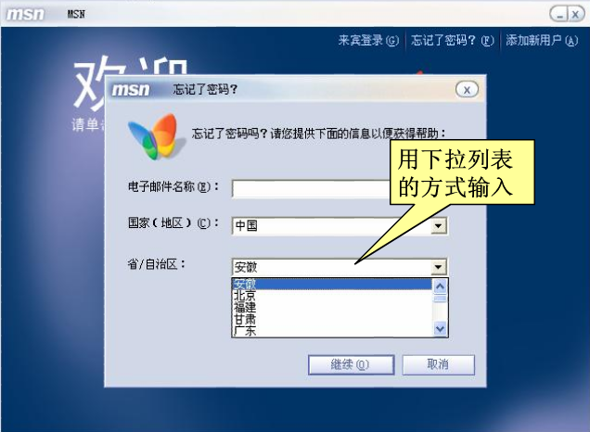

Slide 54
自学来自ant.design的设计指南 http://ant.design/docs/spec/introduce-cn

Slide 55
提纲
结构程序设计
过程设计的工具
人机界面设计
面向数据结构的设计方法
程序复杂度衡量

Slide 56
5.3 过程设计的工具
图形工具
程序流程图(FC)
盒图（NS)
问题分析图 (PAD)
表格工具
判定表
判定树
语言工具
过程设计语言（PDL)

Slide 57
5.3.1 程序流程图（ FC )
又称程序框图。以图形方式说明系统中的控制流，是历史最悠久、使用最广泛的一种描述程序逻辑结构的工具。
优点：直观清晰、易于使用，是普遍采用的工具。
缺点：
反映的是最后的结果，不易反映逐步求精的过程
可以随心所欲地画控制流程线的流向，容易造成非结构化的程序结构
不易表示数据结构

Slide 58
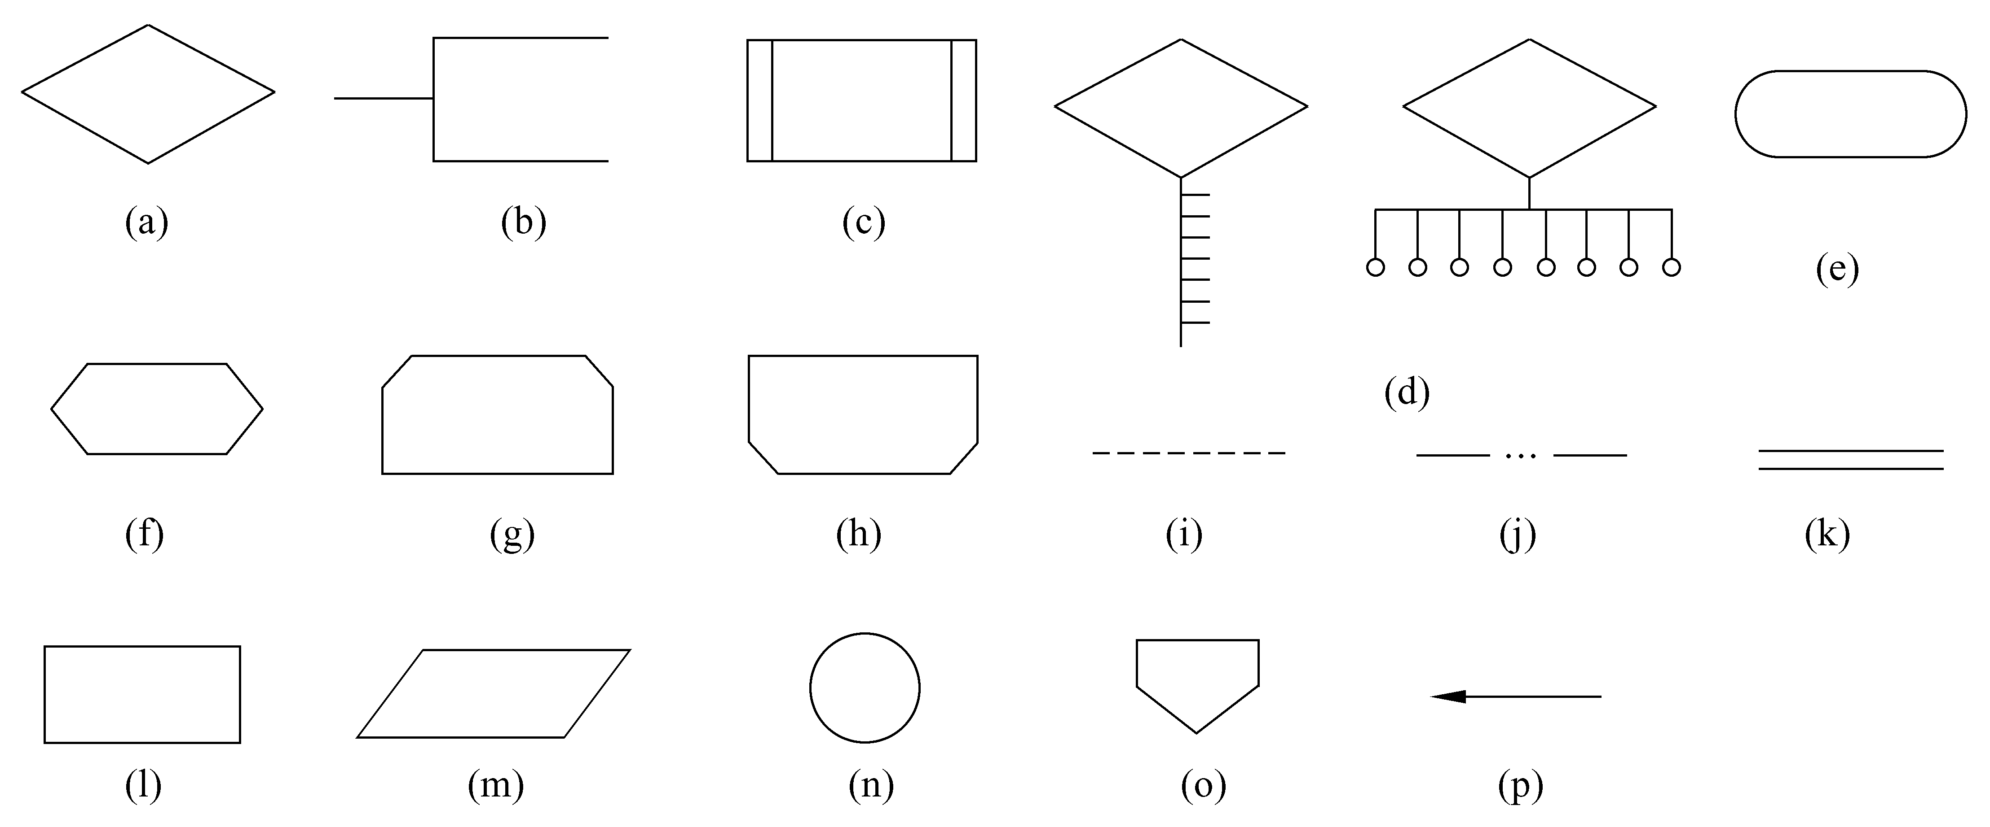
程序流程图的标准符号
选择
注释
预定义
的处理
多分支
开始或停止
准备
循环上限
循环下限
处理
输入输出

Slide 59
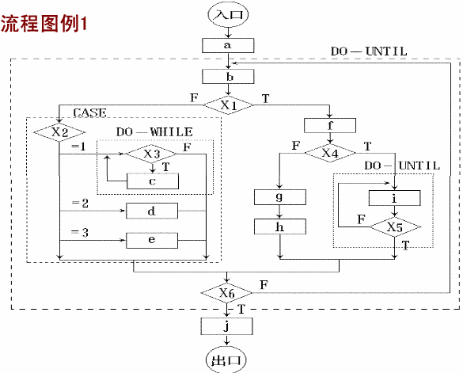

Slide 60
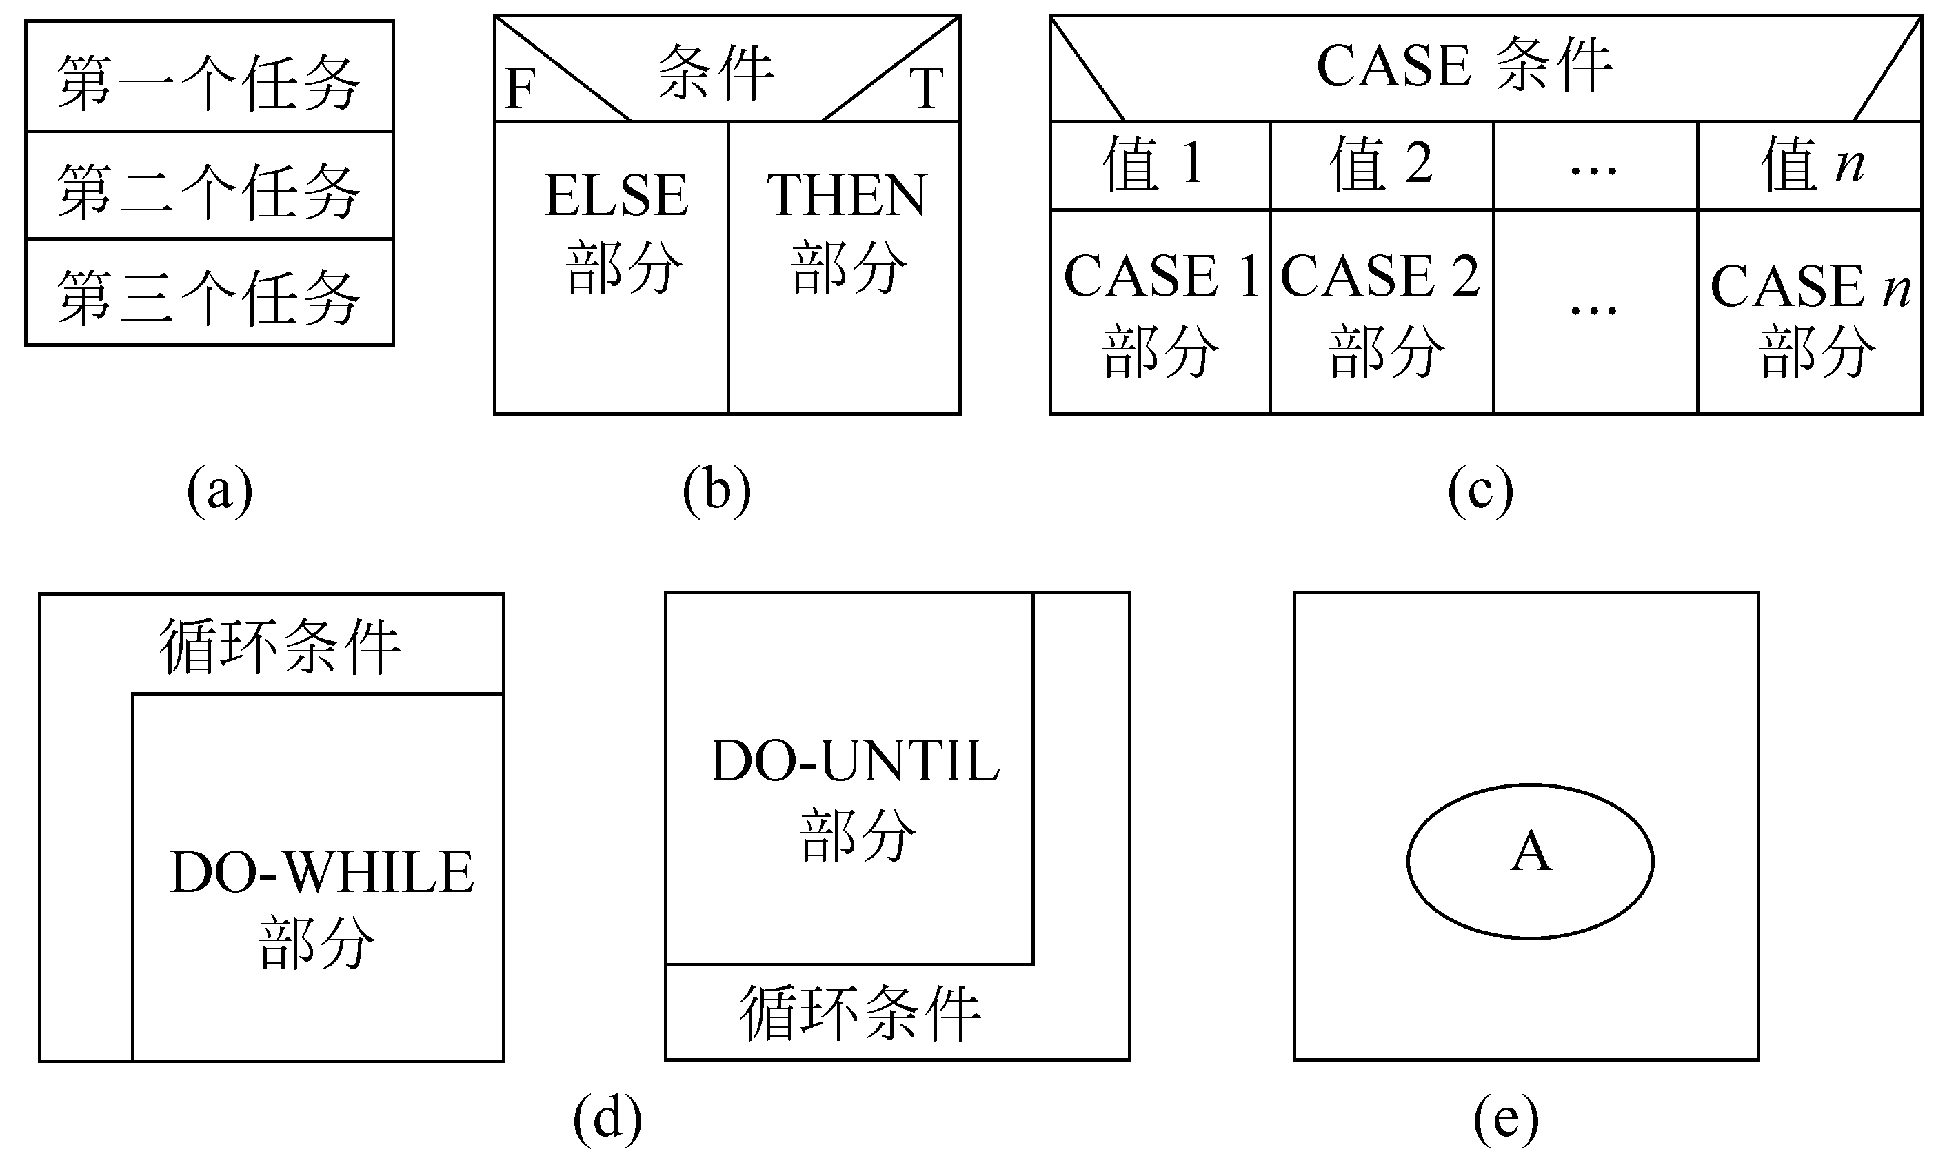
5.3.2 盒图（ N- S 图）
出于要有一种不允许违背结构程序设计精神的图形工具的考虑，Nassi 和 Shneiderman 提出用盒图代替传统的流程图，简称为 N-S 图。

Slide 61
5.3.2 盒图（ N- S 图）
盒图的特点：
功能域(即，一个特定控制结构的作用域)明确，可以从盒图上一眼就看出来
不可能任意转移控制
很容易确定局部和全程数据的作用域。
很容易表现嵌套关系，也可以表示模块的层次结构

Slide 62
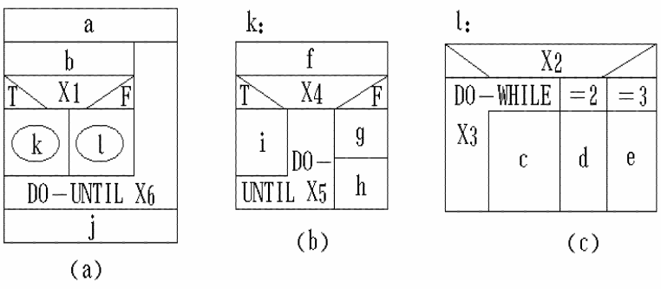
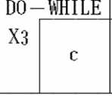
N-S 图的嵌套定义形式
=1

Slide 63
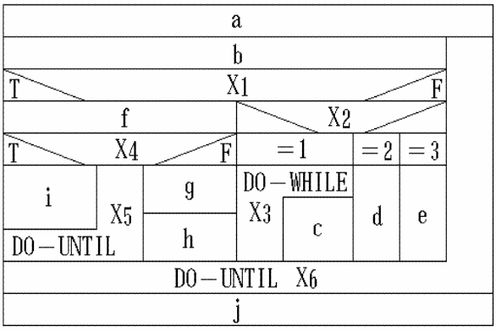
N-S 图的嵌套定义形式

Slide 64
5.3.2 盒图（ N- S 图）
优点：
只能描述结构化程序所允许的标准结构。
程序结构用方框表示，清晰可见。
缺点：
当程序内嵌套层数增多时，内层方块越画越小，增加了画图的困难，并使图形的清晰性受到影响。

Slide 65
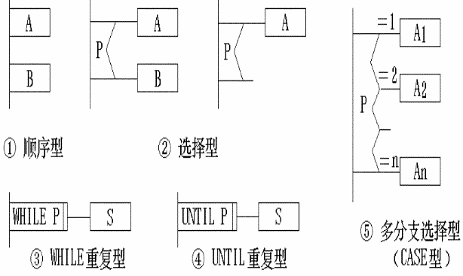
5.3.3 问题分析图（ PAD )
日立公司发明。用二维树形结构的图来表示程序的控制流，控制流程自上而下，从左往右地执行。

Slide 66
5.3.3 问题分析图（ PAD )
优点：
所设计出来的程序必然是结构化程序
程序结构清晰，结构化程度高。图中最左面的竖线是程序的主线，即第一层结构。随着程序层次的增加，PAD图逐渐向右延伸，每增加一个层次，图形向右扩展一条竖线。PAD图中竖线的总条数就是程序的层次数
支持自顶向下，逐步求精的设计方法
既可以表示程序逻辑，也可以描绘数据结构
用PAD图表现程序逻辑，易读易写，使用方便
容易转换成高级语言源程序，也可用软件工具实现自动转换

Slide 67
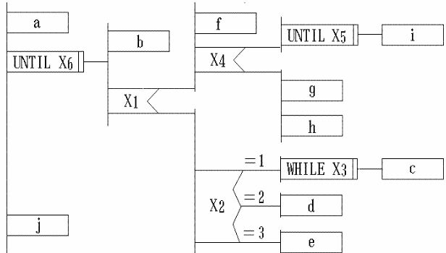
PAD 描述的示例

Slide 68
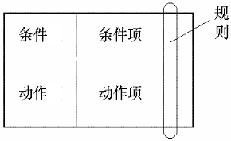
5.3.4 判定表
判定表能够清晰地表示复杂的条件组合与应做的动作之间的对应关系。
如果数据流处理时需要依赖多个逻辑条件的取值，用判定表来描述比较合适。
（1）判定表组成
条件部分给出所有的 两分支判断的列表；
动作部分给出相应的处理；

Slide 69
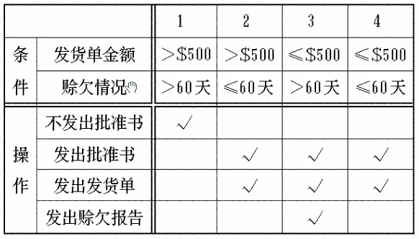
例 1 ：检查发货单判定表

Slide 70
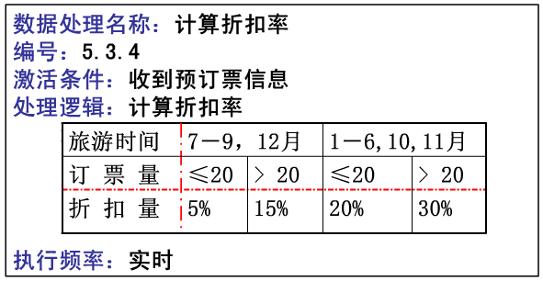
5.3.4 判定表
（2）判定表的应用
使用判断表进行数据处理说明

Slide 71
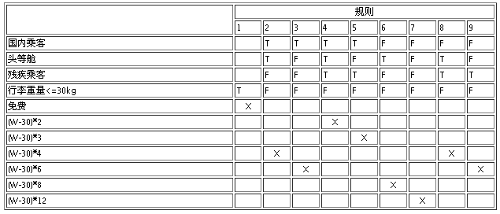
例 2 ：行李托运费计算
假设某航空公司规定，乘客可以免费托运重量不超过30kg的行李。当行李重量超过30kg时，对头等舱的国内乘客超重部分每公斤收费4元，对其他舱的国内乘客超重部分每公斤收费6元，对外国乘客超重部分每公斤收费比国内乘客多一倍，对残疾乘客超重部分每公斤收费比正常乘客少一半。

Slide 72
5.3.4 判定表
从上面这个例子可以看出，判定表能够简洁而又无歧义地描述处理规则。
当把判定表和布尔代数或卡诺图结合起来使用时，可以对判定表进行校验或化简。
但是，判定表并不适于作为一种通用的设计工具，没有一种简单的方法使它能同时清晰地表示顺序和重复等处理特性。

Slide 73
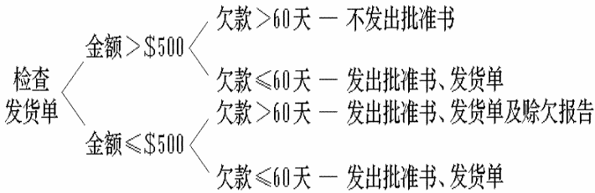
5.3.5 判定树
判定树是判定表的变种，能清晰表示复杂的条件组合与操作之间的关系，形式简单，不需要做任何说明，是常见的系统分析工具。
例1：检查发货单的判定树
Notes:
判定表虽然能清晰地表示复杂的条件组合与应做的动作之间的对应关系，但其含义却不是一眼就能看出来的，初次接触这种工具的人理解它需要有一个简短的学习过程。此外，当数据元素的值多于两个时(例如，6.3.4例子中假设对机票需细分为头等舱、二等舱和经济舱等多种级别时)，判定表的简洁程度也将下降。

Slide 74
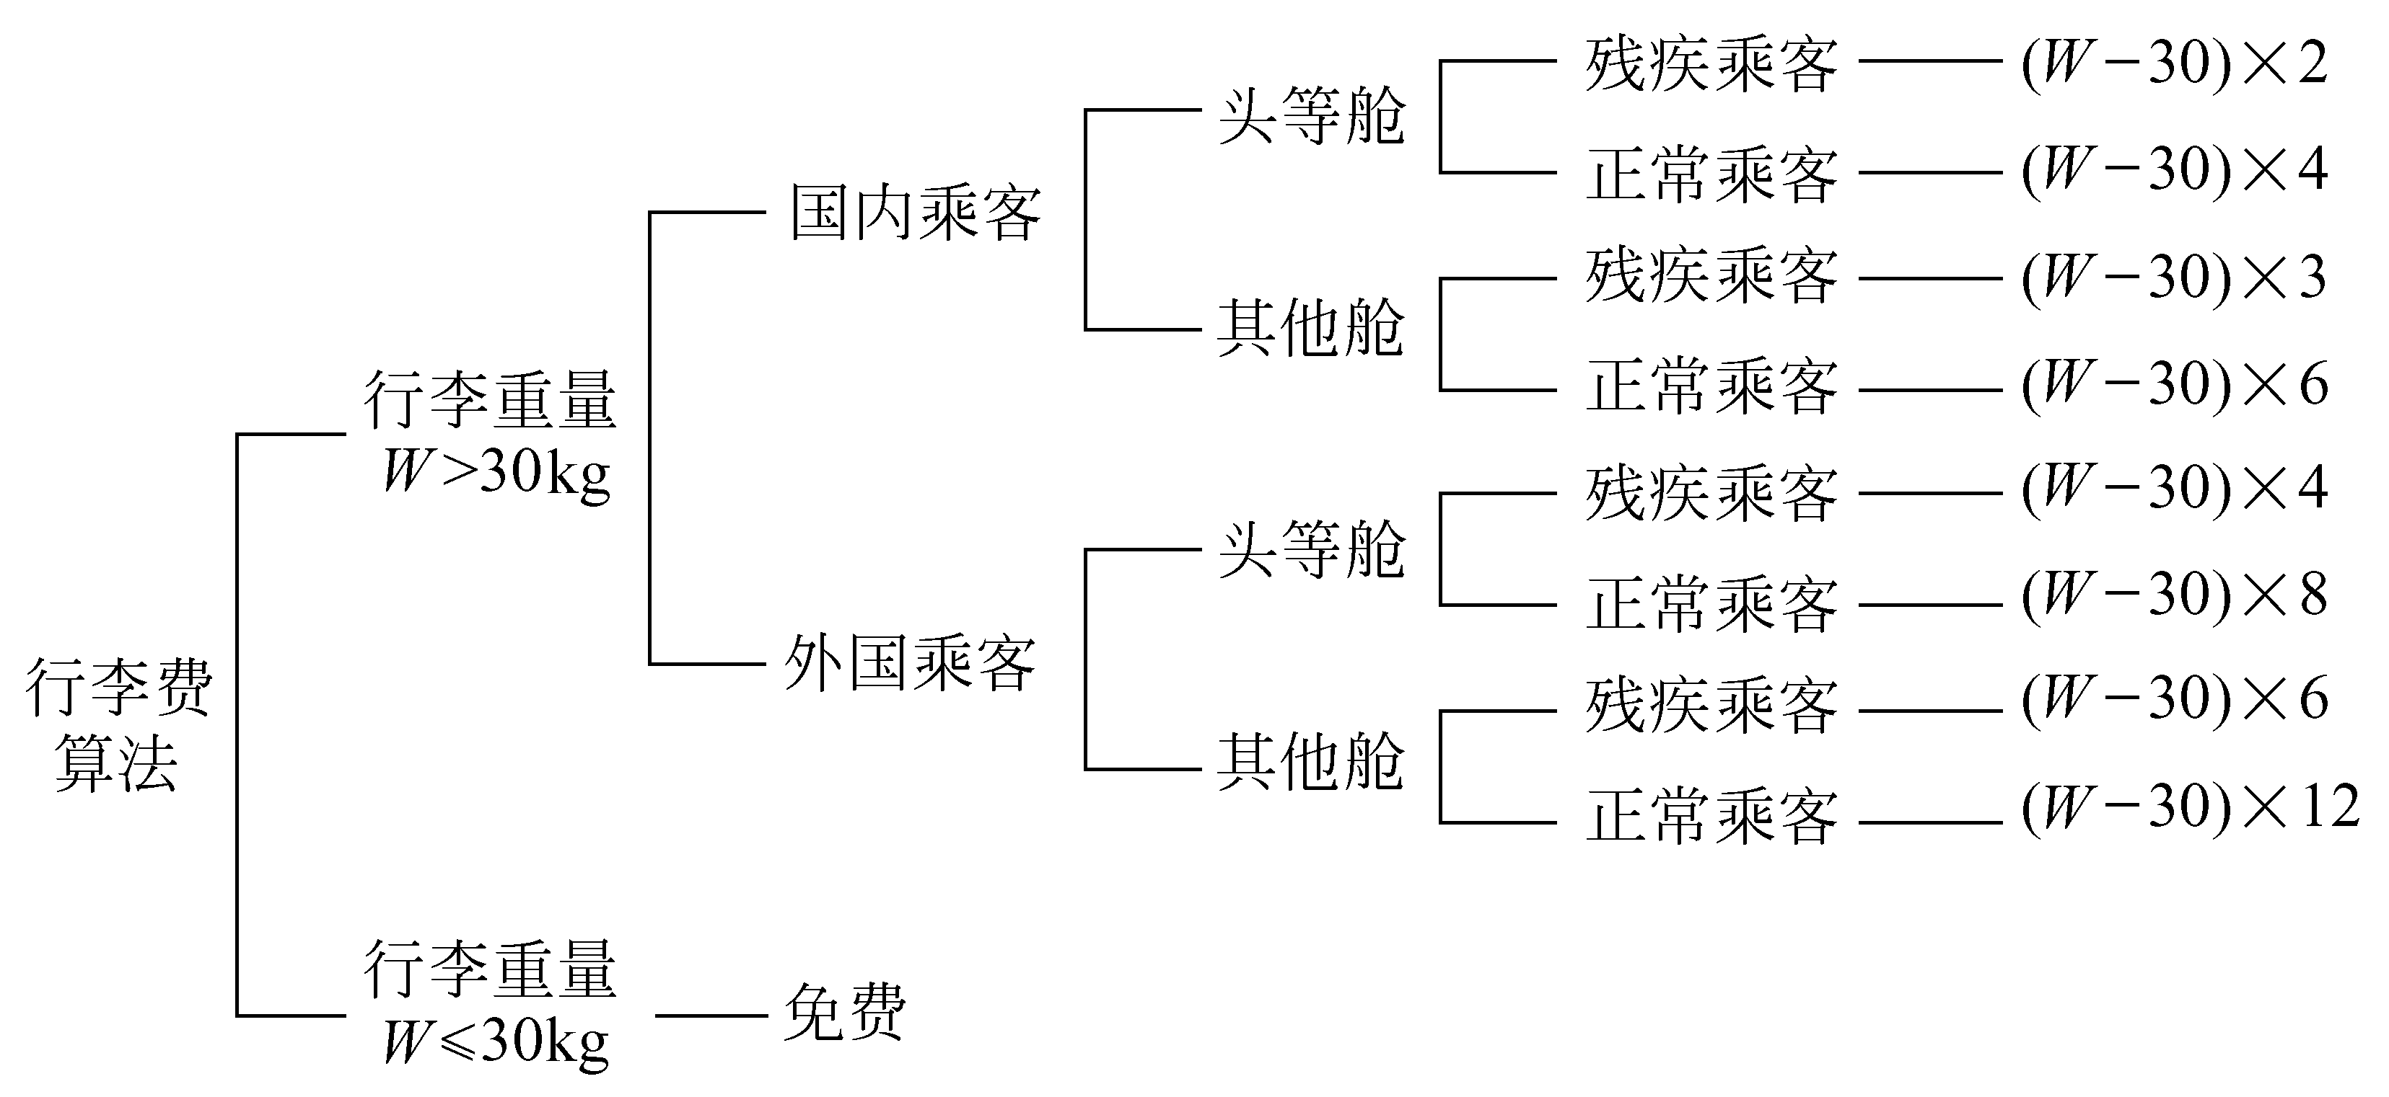
“计算行李费”的判定树

Slide 75
5.3.5 判定树
优点：
比判定表更为直观
缺点：
简洁性不足，数据元素的同一个值往往重复写多遍，而且越接近树的叶端重复次数越多
画判定树的次序可能对最终画出的判定树的简洁程度有较大影响

Slide 76
5.3.6 过程设计语言
例：商店业务处理系统中“检查发货单”
IF 发货单金额超过＄ 500 THEN
lF 欠款超过了 60 天 THEN
在偿还欠款前不予批准
ELSE （欠款未超期）
发批准书，发货单
END IF
ELSE （发货单金额未超过＄ 500 )
IF 欠款超过 60 天 THEN
发批准书，发货单及赊欠报告
ELSE （欠款未超期）
发批准书，发货单
END IF
END IF
process Design Language ,PDL
也称伪码（ pseudo code ) ，是一种介于自然语言和形式化语言之间的语言，用于描述功能模块的算法设计和处理细节的语言。
特点：易编写，易理解，容易转换成源程序。

Slide 77
5.3.6 过程设计语言
PDL 的特性
正文用严格的程序语言的基本控制结构分割，称为“外语法”，如 If … … Then … … Else 、 While … … DO 、 Repeat … … Until 、 Case … … of 。
操作用自然语言表示，描述处理特点，称为“内语法”。
具有数据说明机制，包括简单的（如纯量和数组）与复杂的（如链表或层次的数据结构）数据说明。
具有模块定义和调用机制，因此开发人员应根据系统编程所用的语种，说明PDL 表示的有关程序结构。

Slide 78
5.3.6 过程设计语言
PDL 优点
提供的机制比图形全面，为保证详细设计与编码的质量创造了有利条件。
可作为注释嵌入在源程序中一起作为程序的文档，并可同高级程序设计语言一样进行编辑、修改，有利于软件的维护。
可自动生成程序代码，提高软件生产率。

Slide 79
提纲
结构程序设计
过程设计的工具
人机界面设计
面向数据结构的设计方法
程序复杂度衡量

Slide 80
5.3.7 面向数据结构的设计方法
面向数据流
软件结构
面向数据结构
程序处理过程
Notes:
在许多应用领域中信息都有清楚的层次结构，输入数据、内部存储的信息(数据库或文件)以及输出数据都可能有独特的结构。数据结构既影响程序的结构又影响程序的处理过程，重复出现的数据通常由具有循环控制结构的程序来处理，选择数据(即，可能出现也可能不出现的信息)要用带有分支控制结构的程序来处理。层次的数据组织通常和使用这些数据的程序的层次结构十分相似。

Slide 81
5.4 面向数据结构的设计方法
目标
原则
特点
获得简单清晰的 设计方案
对程序处理过程 的描述
使程序结构与问 题结构(数据结 构)相对应
重点不是自顶向 下逐步求精，而 是在数据结构基 础上进行构造；
根据输入/输出的 数据结构建立程 序结构。
Notes:
面向数据结构的设计方法的最终目标是得出对程序处理过程的描述。这种设计方法并不明显地使用软件结构的概念，模块是设计过程的副产品，对于模块独立原理也没有给予应有的重视。因此，这种方法最适合于在详细设计阶段使用，也就是说，在完成了软件结构设计之后，可以使用面向数据结构的方法来设计每个模块的处理过程。
Jackson方法和Warnier方法是最著名的两个面向数据结构的设计方法，本节结合一个简单例子扼要地介绍Jackson方法，目的是使读者对面向数据结构的设计方法有初步了解。
面向数据结构的分析和设计方法是以数据结构为中心，从输入/输出的数据结构导出程序结构
由于这种方法在国内用得比较少，因此只作了简单介绍，主要是通过一个实例来介绍JSP方法，使读者对这种方法有一个大致的了解

Slide 82
5.4 面向数据结构的设计方法
Jackson图
Jackson方法案例
改进的Jackson图
Jackson方法

Slide 83
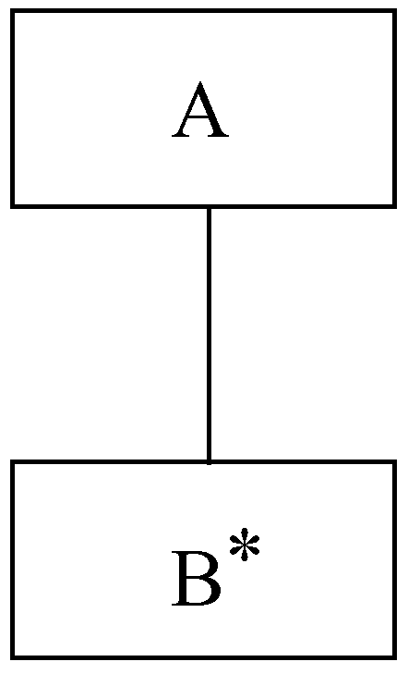
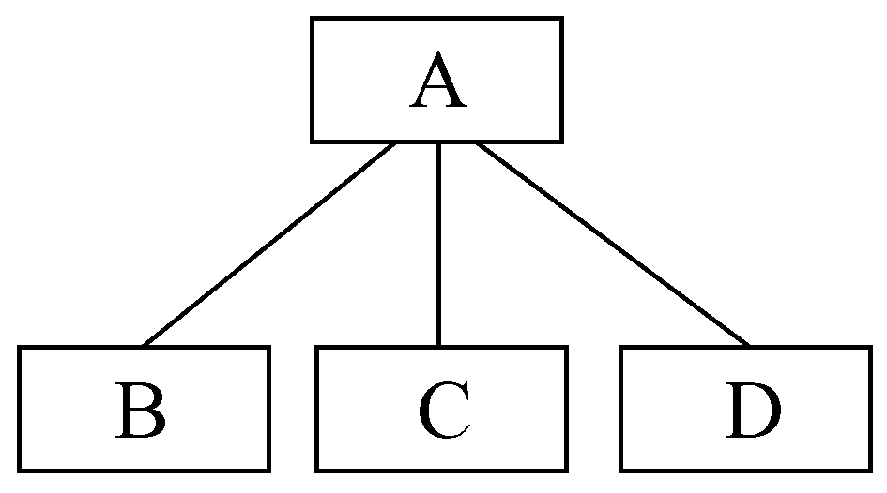
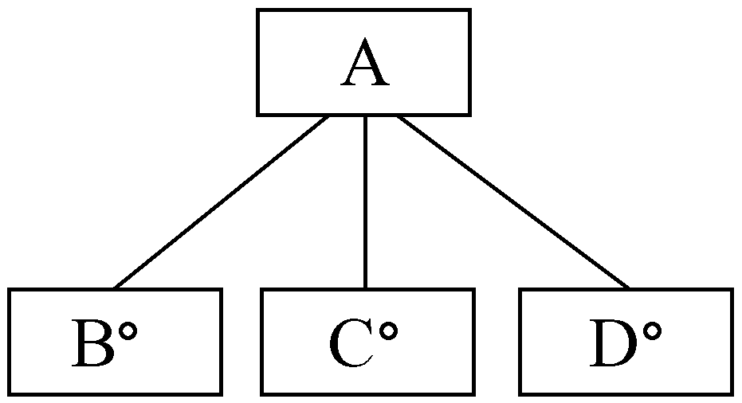
5.4.1 Jackson图
顺序结构
选择结构
重复结构
数据包含两个或多个数据元素，每次使用这个数据时按一定条件从这些数据元素中选择一个。
重复结构的数据，根据使用时的条件由一个数据元素出现零次或多次构成。
数据由一个或多个数据元素组成，每个元素按确定次序出现一次。
Notes:
虽然程序中实际使用的数据结构种类繁多，但是它们的数据元素彼此间的逻辑关系却只有顺序、选择和重复3类，因此，逻辑数据结构也只有这3类。

Slide 84
5.4.1 Jackson图
优点：
便于表示层次结构，而且是对结构进行自顶向下分解的有力工具
形象直观可读性好
既能表示数据结构也能表示程序结构
Notes:
便于表示层次结构，而且是对结构进行自顶向下分解的有力工具；
形象直观可读性好；
既能表示数据结构也能表示程序结构(因为结构程序设计也只使用上述3种基本控制结构)。

Slide 85
5.4.1 Jackson图
不足：
表示选择或重复结构时，选择条件或循环结束条件不能直接在图上表示出来
影响了图的表达能力，也不易直接把图翻译成程序
框间连线为斜线，不易在行式打印机上输出
Notes:
用这种图形工具表示选择或重复结构时，选择条件或循环结束条件不能直接在图上表示出来，影响了图的表达能力，也不易直接把图翻译成程序，此外，框间连线为斜线，不易在行式打印机上输出。

Slide 86
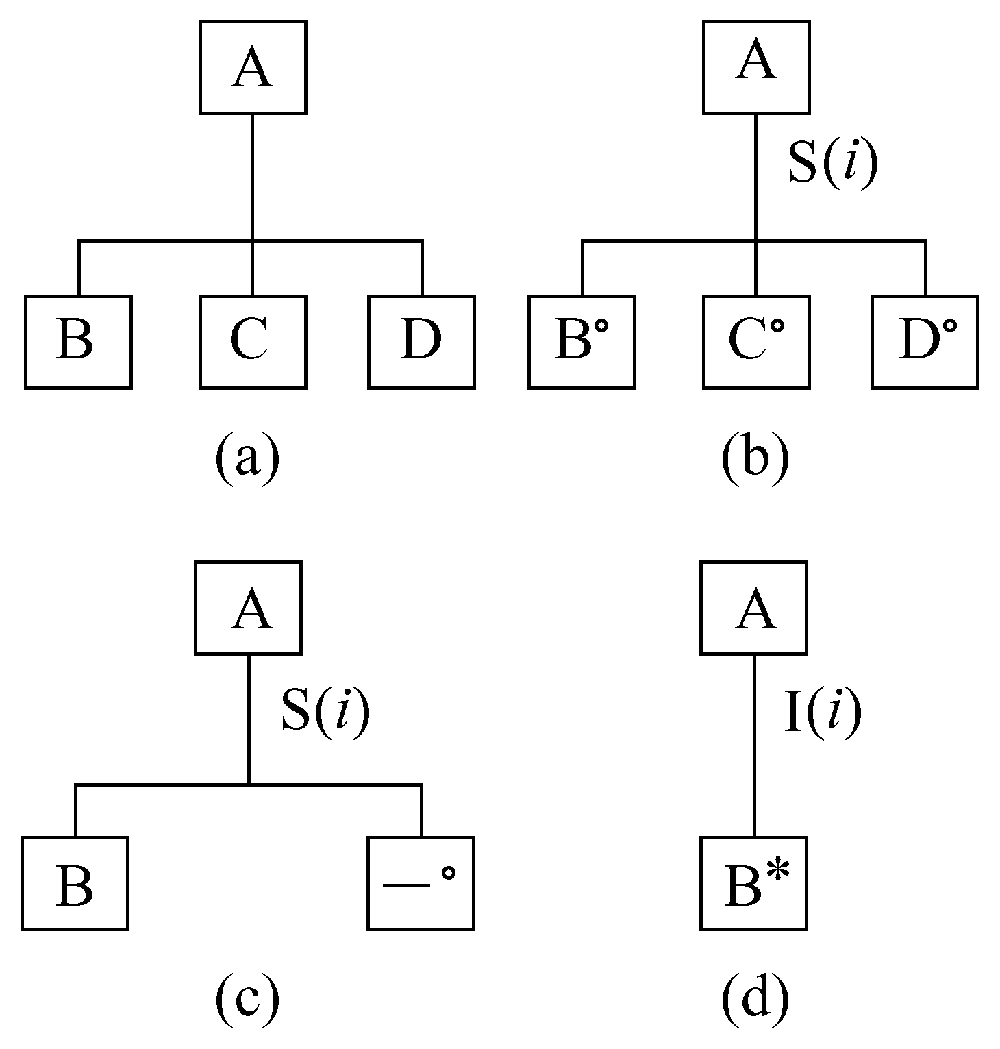
5.4.2 改进的Jackson图
顺序结构
选择结构：S右括号中的数字i是分支条件的编号
重复结构：循环结束的编号为i
可选结构

Slide 87
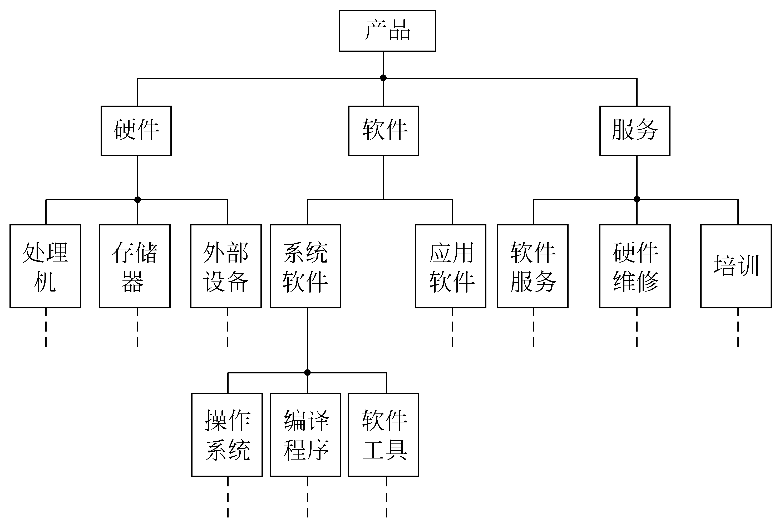
5.4.2 改进的Jackson图
层次方框图 的精化

Slide 88
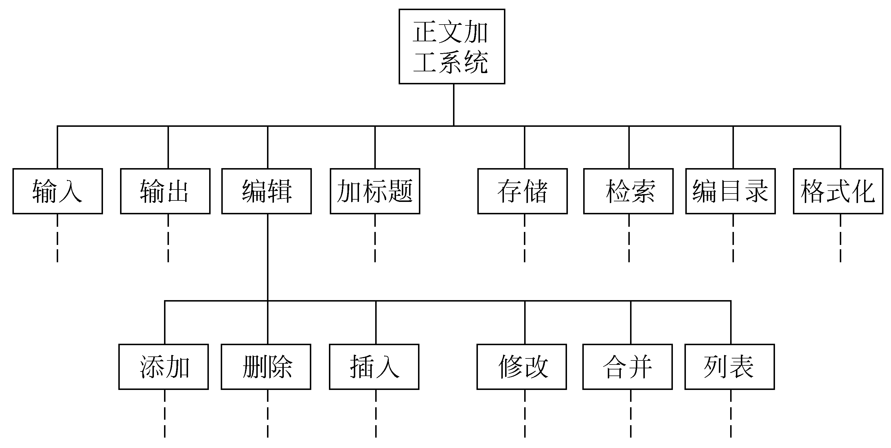
5.4.2 改进的Jackson图
层次图中的一个方框通常代表一个模块；而Jackson图通常一个方框只代表几个语句。
层次图表现的是调用关系；而Jackson图表现的是组成关系。
Notes:
层次图中的一个方框通常代表一个模块；而Jackson图即使在描绘程序结构时，一个方框也并不代表一个模块，通常一个方框只代表几个语句。
层次图表现的是调用关系，通常一个模块除了调用下级模块外，还完成其他操作；而Jackson图表现的是组成关系，也就是说，一个方框中包括的操作仅仅由它下层框中的那些操作组成。

Slide 89
5.4.3 Jackson方法
a. 分析并确定输入数据和输出数据的逻辑结构，并用Jackson图描绘这些数据结构。
b.找出输入数据结构和输出数据结构中有对应关系的数据单元。所谓有对应关系是指有直接的因果关系，在程序中可以同时处理的数据单元(对于重复出现的数据单元必须重复的次序和次数都相同才可能有对应关系)。
c.用下述3条规则从描绘数据结构的Jackson图导出描绘程序结构的Jackson图：

Slide 90
5.4.3 Jackson方法
第一，为每对有对应关系的数据单元，按照它们在数据结构图中的层次在程序结构图的相应层次画一个处理框(注意，如果这对数据单元在输入数据结构和输出数据结构中所处的层次不同，则和它们对应的处理框在程序结构图中所处的层次与它们之中在数据结构图中层次低的那个对应)；
第二，根据输入数据结构中剩余的每个数据单元所处的层次，在程序结构图的相应层次分别为它们画上对应的处理框；
第三，根据输出数据结构中剩余的每个数据单元所处的层次，在程序结构图的相应层次分别为它们画上对应的处理框。
Notes:
总之，描绘程序结构的Jackson图应该综合输入数据结构和输出数据结构的层次关系而导出来。在导出程序结构图的过程中，由于改进的Jackson图规定在构成顺序结构的元素中不能有重复出现或选择出现的元素，因此可能需要增加中间层次的处理框。

Slide 91
5.4.3 Jackson方法
d.列出所有操作和条件(包括分支条件和循环结束条件)，并且把它们分配到程序结构图的适当位置。
e.用伪码表示程序。
A seq
B
C
D
A end
Notes:
Jackson方法中使用的伪码和Jackson图是完全对应的，下面是和3种基本结构对应的伪码。
和图6.11(a)所示的顺序结构对应的伪码，其中‘seq’和‘end’是关键字：

Slide 92
5.4.3 Jackson方法
A select cond1
B
A or cond2
C
A or cond3
D
A end
Notes:
6.11(b)所示的选择结构对应的伪码，其中‘select’、‘or’和‘end’是关键字，cond1、cond2和cond3分别是执行B、C或D的条件：

Slide 93
5.4.3 Jackson方法
A iter until(或while) cond
B
A end
Notes:
6.11(d)所示重复结构对应的伪码，其中‘iter’、‘until’、‘while’和‘end’是关键字，cond是条件：

Slide 94
5.4.4 Jackson方法案例
一个正文文件由若干个记录组成，每个记录是一个字符串。要求统计每个记录中空格字符的个数，以及文件中空格字符的总个数。要求的输出数据格式是，每复制一行输入字符串之后，另起一行印出这个字符串中的空格数，最后印出文件中空格的总个数。

Slide 95
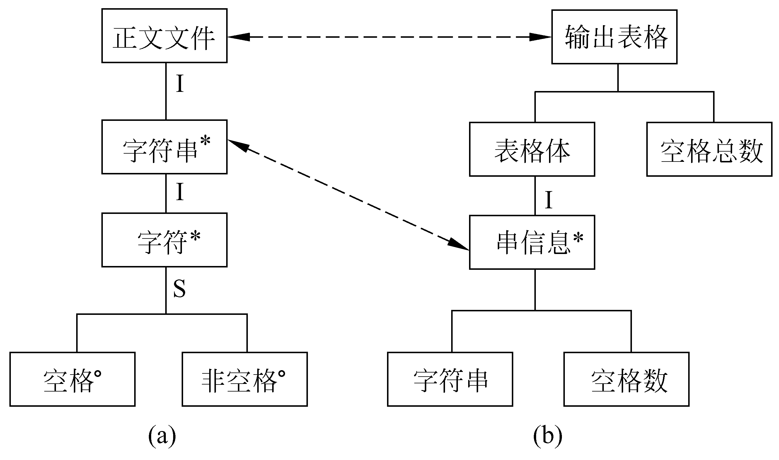
5.4.4 Jackson方法案例
Step1：确定输入输出的数据结构
Notes:
对于这个简单例子而言，输入和输出数据的结构很容易确定。图6.12是用Jackson图描绘的输入输出数据结构。

Slide 96
5.4.4 Jackson方法案例
Step2：确定有对应关系的数据单元
Notes:
第二步是分析确定在输入数据结构和输出数据结构中有对应关系的数据单元。在这个例子中哪些数据单元有对应关系呢?输出数据总是通过对输入数据的处理而得到的，因此在输入输出数据结构最高层次的两个单元总是有对应关系的。这一对单元将和程序结构图中最顶层的方框(代表程序)相对应，也就是说经过程序的处理由正文文件得到输出表格。因为每处理输入数据中一个“字符串”之后，就可以得到输出数据中一个“串信息”，它们都是重复出现的数据单元，而且出现次序和重复次数都完全相同，因此，“字符串”和“串信息”也是一对有对应关系的单元。
还有其他有对应关系的单元吗?为了回答这个问题依次考察输入数据结构中余下的每个数据单元。“字符”不可能和多个字符组成的“字符串”对应，和输出数据结构中其他数据单元也不能对应。“空格”能和“空格数”对应吗?显然，单个空格并不能决定一个记录中包含的空格个数，因此没有对应关系。通过类似的考察发现，输入数据结构中余下的任何一个单元在输出数据结构中都找不到对应的单元，也就是说，在这个例子中输入输出数据结构中只有上述两对有对应关系的单元。在图6.12中用一对虚线箭头把有对应关系的数据单元连接起来，以突出表明这种对应关系。

Slide 97
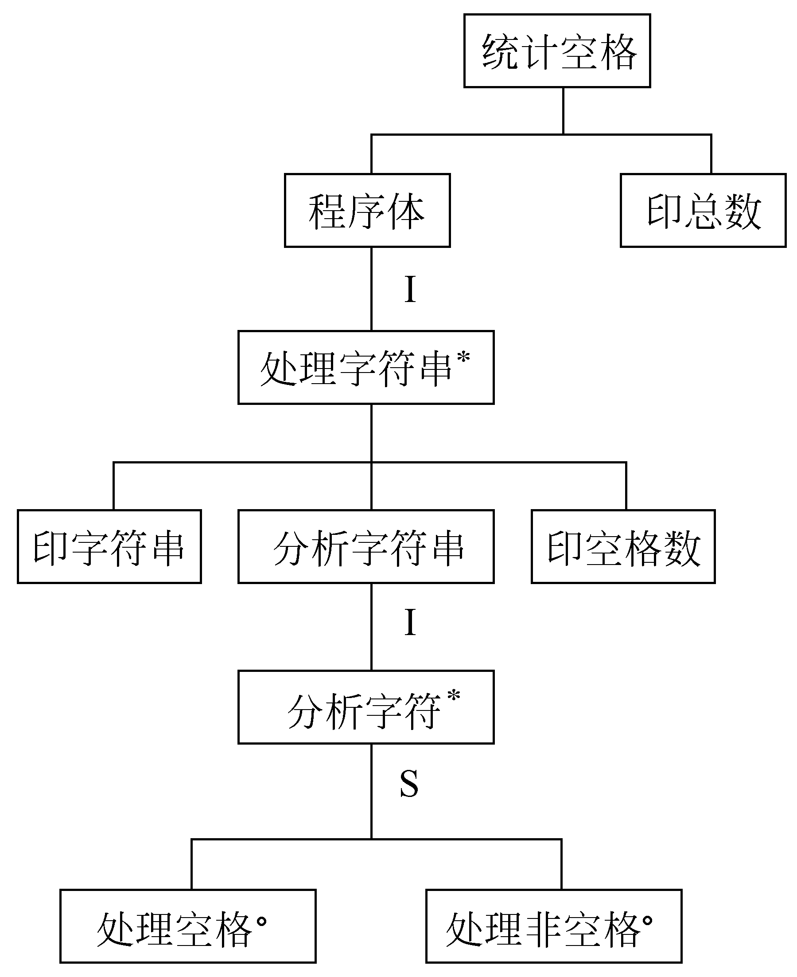
5.4.4 Jackson方法案例
Step3：绘制程序结构图处理框
统计空格
程序体
印总数
处理字符串*
Notes:
首先，在描绘程序结构的Jackson图的最顶层画一个处理框“统计空格”，它与“正文文件”和“输出表格”这对最顶层的数据单元相对应。但是接下来还不能立即画与另一对数据单元(“字符串”和“串信息”)相对应的处理框，因为在输出数据结构中“串信息”的上层还有“表格体”和“空格总数”两个数据单元，在程序结构图的第二层应该有与这两个单元对应的处理框——“程序体”和“印总数”。
因此，在程序结构图的第三层才是与“字符串”和“串信息”相对应的处理框——“处理字符串”。在程序结构图的第四层似乎应该是和“字符串”、“字符”及“空格数”等数据单元对应的处理框“印字符串”、“分析字符”及“印空格数”，这3个处理是顺序执行的。但是，“字符”是重复出现的数据单元，因此“分析字符”也应该是重复执行的处理。改进的Jackson图规定顺序执行的处理中不允许混有重复执行或选择执行的处理，所以在“分析字符”这个处理框上面又增加了一个处理框“分析字符串”。最后得到的程序结构图为图6.13。

Slide 98
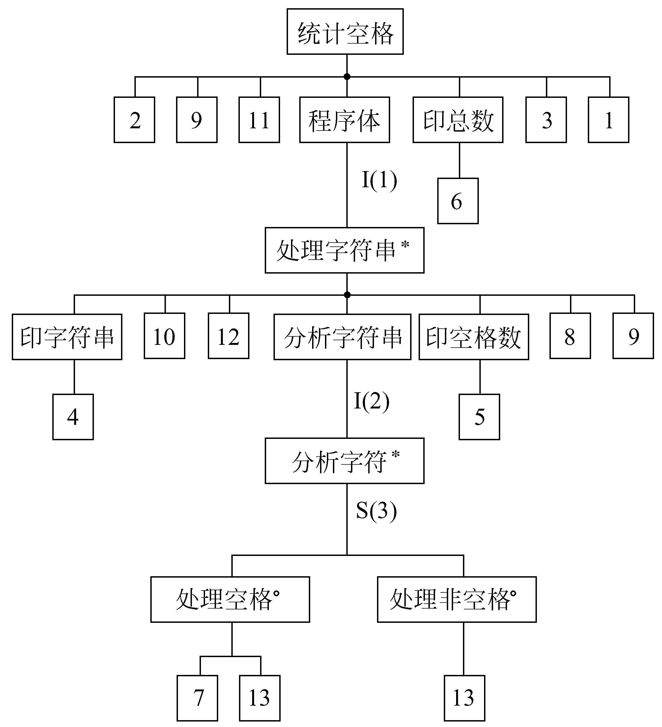
5.4.4 Jackson方法案例
设变量sum存放一行字符串中的空格数；totalsum存放空格总数；pointer用来指示当前分析的字符在字符串中的位置，可列出其所有操作，并对其编号如下：
①停止
② 打开文件
③ 关闭文件
④ 打印字符串
⑤ 打印空格数
⑥ 打印空格总数
⑦ sum:=sum+1
⑧ totalsum:=totalsum+1
⑨ 读入字符串
⑩ sum:=013121113
totalsum:=0
pointer:=1
pointer:=pointer+1
条件列表如下：
I(1)：文件结束
I(2)：字符串结束
S(3)：字符是空格
Step4：分配操作及条件
Notes:
首先从输出操作开始，再回到输入操作
加入必须的与条件有关的操作
最后把每个操作都分配到程序结构中去
将条件与相应的循环条件关联，并将①～ 操作按次序与相当的模块进行关联，按从左至右决定先后顺序，关联后的程序结构图

Slide 99
5.4.4 Jackson方法案例
处理空格 end
分析字符 or 字符不是空格
处理非空格 seq
pointer := pointer + 1
处理非空格 end
分析字符 end
分析字符串 end
印空格数 seq
打印空格数
印空格数 end
totalsum := totalsum + 1
读入字符串
处理字符串 end
程序体 end
印空格总数 seq
打印空格总数
印空格总数 end
关闭文件
停止
统计空格 end
Step5：撰写伪码
统计空格 seq
打开文件
读入字符串
totalsum := 0
程序体 iter until 文件结束
处理字符串 seq
印字符串 seq
打印字符串
印字符串 end
sum := 0
pointer := 1
Notes:
以上简单介绍了由英国人M.Jackson提出的结构程序设计方法。这个方法在设计比较简单的数据处理系统时特别方便，当设计比较复杂的程序时常常遇到输入数据可能有错、条件不能预先测试、数据结构冲突等问题。为了克服上述困难，把Jackson方法应用到更广阔的领域，需要采用一系列比较复杂的辅助技术，详细介绍这些技术已经超出本书的范围。

Slide 100
提纲
结构程序设计
过程设计的工具
人机界面设计
面向数据结构的设计方法
程序复杂度衡量

Slide 101
5.5 程序复杂度的定量度量
估算错误数量及工作量
比较不同设计或算法的优劣
模块规模的精确限度
价值所在
McCabe方法 & Halstead方法
Notes:
详细设计阶段设计出的模块质量如何呢?第5章中曾经讲述了软件设计的基本原理和概念，经过详细设计之后每个模块的内容都非常具体了，因此可以使用这些原理进一步仔细衡量它们的质量。但是，这种衡量毕竟只能是定性的，人们希望能进一步定量度量软件的性质。由于软件工程还是一门很年轻的学科，目前许多定量度量方法还处在研究过程中，本节将要介绍的程序复杂程度定量度量方法是其中比较成熟的一种。
定量度量程序复杂程度的方法很有价值：把程序的复杂程度乘以适当常数即可估算出软件中错误的数量以及软件开发需要用的工作量，定量度量的结果可以用来比较两个不同的设计或两个不同算法的优劣；程序的定量的复杂程度可以作为模块规模的精确限度。
下面着重介绍使用得比较广泛的McCabe方法和Halstead方法。

Slide 102

5.5.1 McCabe方法
McCabe方法根据程序控制流的复杂程度定量度量程序的复杂程度，这样度量出的结果称为程序的环形复杂度。
流图
实质上是“退化了的”程序流程图，它仅仅描绘程序的控制流程，完全不表现对数据的具体操作以及分支或循环的具体条件。
Notes:
为了突出表示程序的控制流，人们通常使用流图(也称为程序图)。。

Slide 103
5.5.1 McCabe方法
在流图中用圆表示结点，一个圆代表一条或多条语句
一个顺序的处理框序列和一个菱形判定框 => 一个结点
流图中的箭头线称为边，代表控制流
在流图中一条边必须终止于一个结点
由边和结点围成的面积称为区域，应包括未被围的区域
Notes:
流图中的箭头线称为边，它和程序流程图中的箭头线类似，代表控制流。在流图中一条边必须终止于一个结点，即使这个结点并不代表任何语句(实际上相当于一个空语句)。由边和结点围成的面积称为区域，当计算区域数时应该包括图外部未被围起来的那个区域。

Slide 104
5.5.1 McCabe方法
1
边
1
2,3
节点
2
6
4,5
3
R2
7
8
R1
6
4
9
区域
7
8
5
10
11
11
Notes:
图6.15（见书128页）举例说明把程序流程图映射成流图的方法。

Slide 105
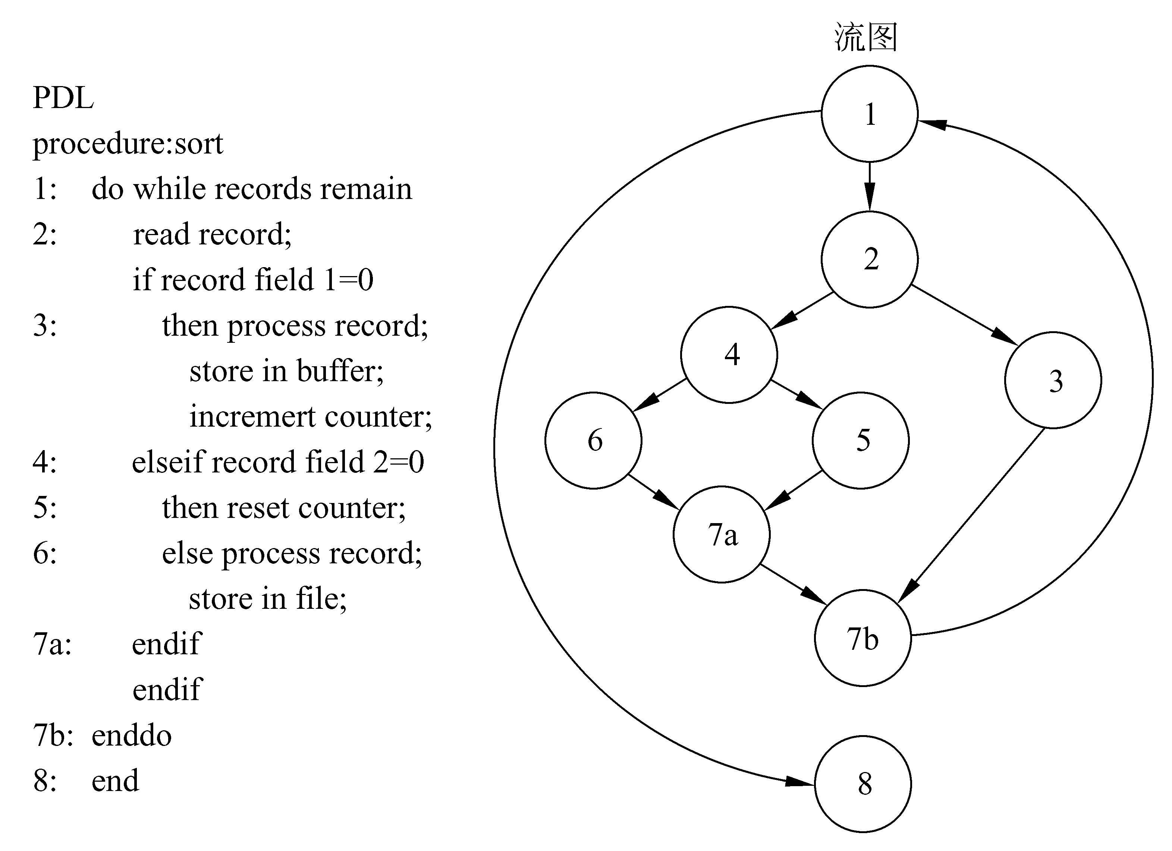
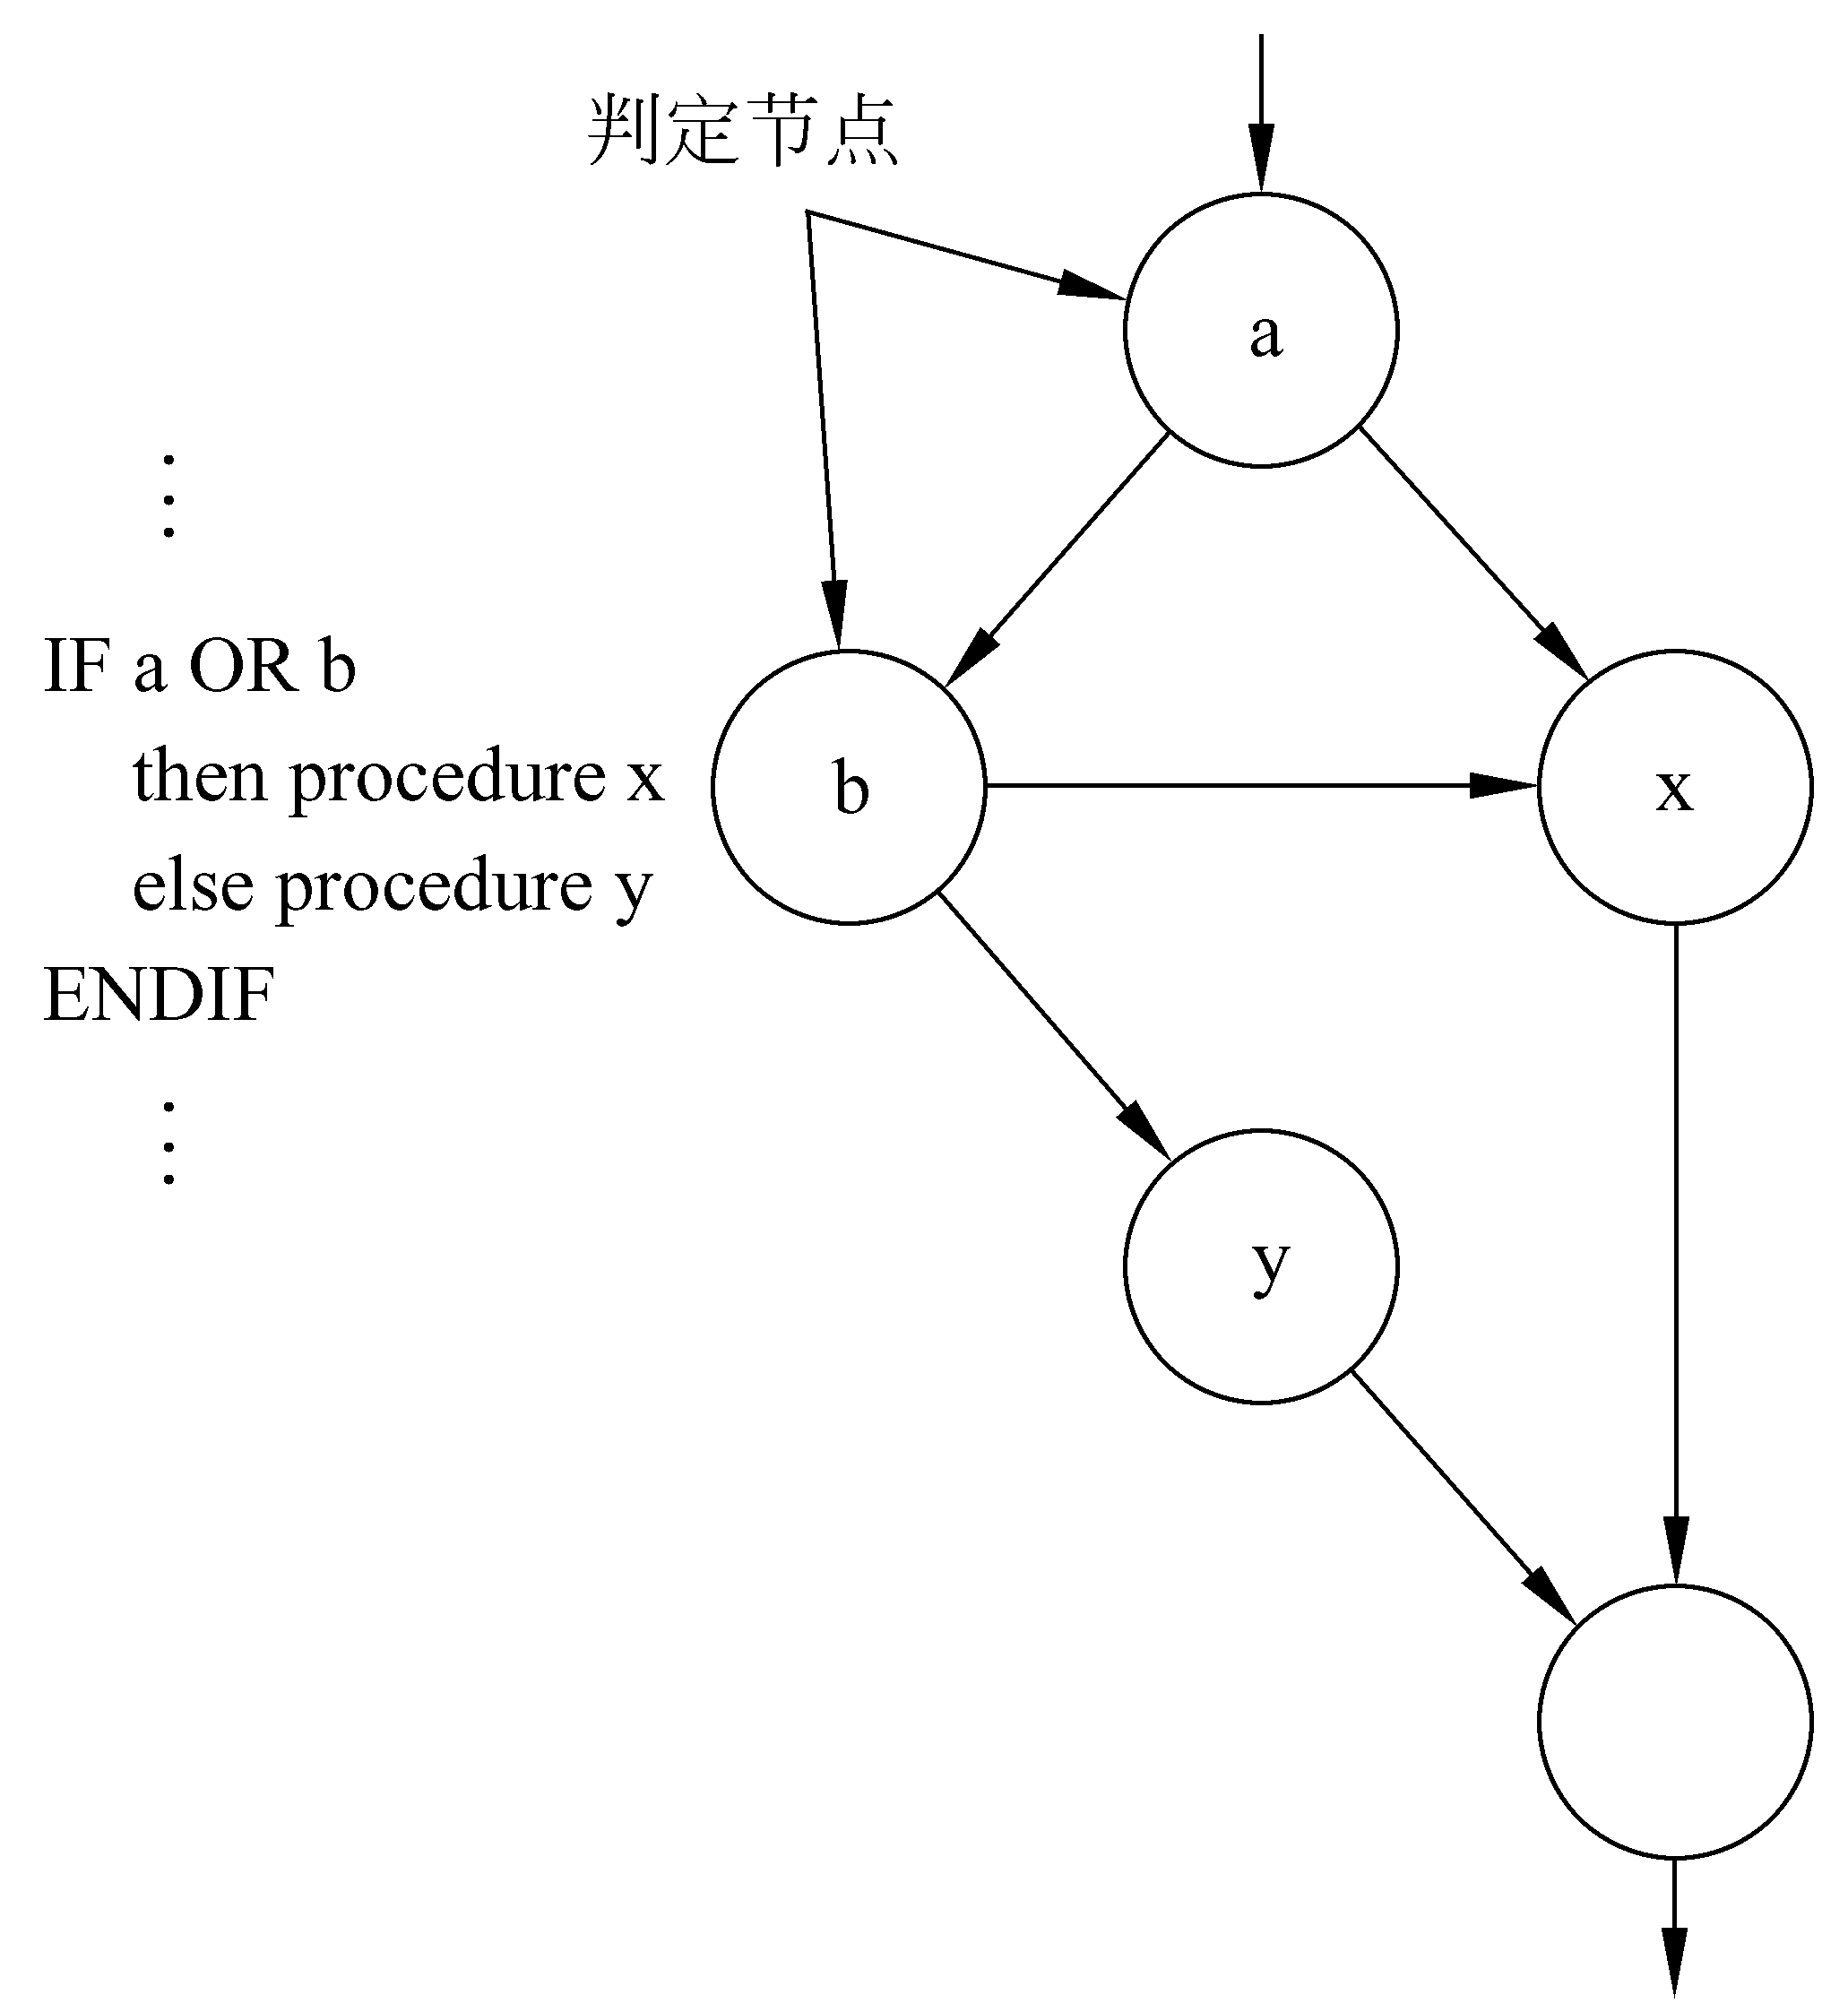
5.5.1 McCabe方法
Notes:
用任何方法表示的过程设计结果，都可以翻译成流图。图6.16是用PDL表示的处理过程及与之对应的流图。
当过程设计中包含复合条件时，生成流图的方法稍微复杂一些。所谓复合条件，就是在条件中包含了一个或多个布尔运算符(逻辑OR，AND，NAND，NOR)。在这种情况下，应该把复合条件分解为若干个简单条件，每个简单条件对应流图中一个结点。包含条件的结点称为判定节点，从每个判定结点引出两条或多条边。图6.17是由包含复合条件的PDL片断翻译成的流图。

Slide 106
5.5.1 McCabe方法
环形复杂度定量度量程序的逻辑复杂度。
流图中的区域数等于环形复杂度
流图G的环形复杂度V(G)=P+1，其中，P是流图中判定结点的数目。
边
1
流图G的环形复杂度V(G)=E-N+2,其中，E是流图中边的条数，N是结点数
2,3
节点
6
4,5
7
8
R2
R1
9
区域
10
11

Slide 107


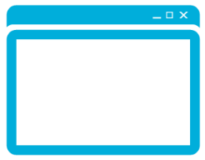

5.5.1 McCabe方法
用途
对测试难度的一种定量度量
软件最终的可靠性给出某种预测
V(G)=10是模块规模的一个更科学更精确的上限
Notes:
程序的环形复杂度取决于程序控制流的复杂程度，也即是取决于程序结构的复杂程度。当程序内分支数或循环个数增加时，环形复杂度也随之增加，因此它是对测试难度的一种定量度量，也能对软件最终的可靠性给出某种预测。
McCabe研究大量程序后发现，环形复杂度高的程序往往是最困难、最容易出问题的程序。实践表明，模块规模以V(G)≤10为宜，也就是说，V(G)=10是模块规模的一个更科学更精确的上限。

Slide 108
5.5.2 Halstead方法
原理
预测程序长度
预测程序错误数
根据程序中运算符和操作数的总数来度量程序的复杂程度
详细设计完成之后，可以知道程序中使用的不同运算符(包括关键字)的个数n₁，以及不同操作数(变量和常数)的个数n₂
E=
N log₂ (n₁+n₂)/3000
有人曾对从300条到12000条语句范围内的程序核实了上述公式，发现预测的错误数与实际错误数相比误差在8%之内。
令N1为程序中运算符出现的总次数，N2为操作数出现的总次数，程序长度N定义为：N=N1+N2
H=
n₁ log₂ n₁+n₂ log₂ n₂
Notes:
Halstead方法是另一个著名的方法，它根据程序中运算符和操作数的总数来度量程序的复杂程度。
令N1为程序中运算符出现的总次数，N2为操作数出现的总次数，程序长度N定义为：N=N1+N2
详细设计完成之后，可以知道程序中使用的不同运算符(包括关键字)的个数n1，以及不同操作数(变量和常数)的个数n2。Halstead给出预测程序长度的公式如下：H=n1 log₂ n1+n2 log₂ n2
多次验证都表明，预测的长度H与实际长度N非常接近。
Halstead还给出了预测程序中包含错误的个数的公式如下：E=N log₂ (n1+n2)/3000
有人曾对从300条到12000条语句范围内的程序核实了上述公式，发现预测的错误数与实际错误数相比误差在8%之内。

Slide 109
提纲
结构程序设计
过程设计的工具
人机界面设计
面向数据结构的设计方法
程序复杂度衡量

Slide 110
本章结束
软件工程

